Slide 1



Home
About
Contact
Liceria & Co.
SIMPANAN
DEPOSITO

Slide 2



Home
About
Contact
Liceria & Co.
PENGERTIAN
DEPOSITO
deposito adalah simpanan yang penarikannya hanya dapat dilakukan pada waktu tertentu berdasarkan perjanjian antara bank dan penyimpan. Pemilik deposito disebut deposan, dan mereka akan menerima imbal hasil berupa bunga.

Slide 3
Home
About
Contact
Liceria & Co.
JENIS JENIS
DEPOSITO
Deposito Berjangka
Sertifikat Deposito
Deposito on call

Slide 4
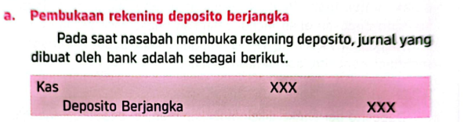
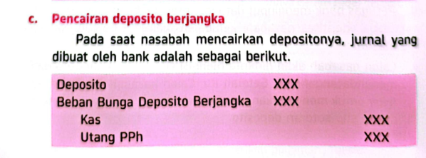
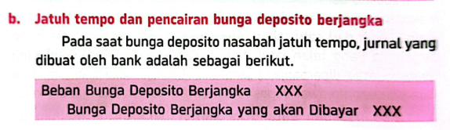
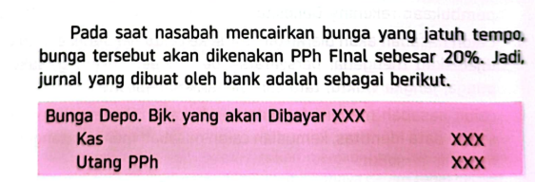
DEPOSITO BERJANGKA

Slide 5
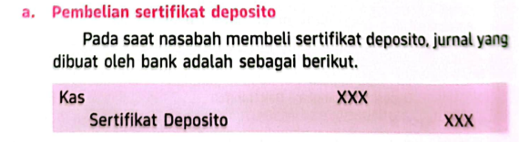
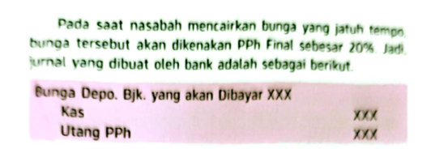
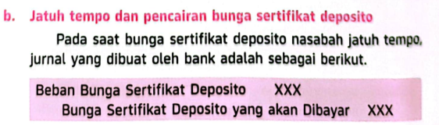
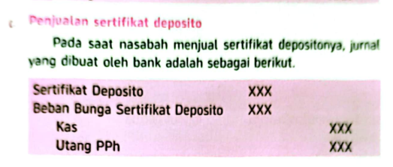
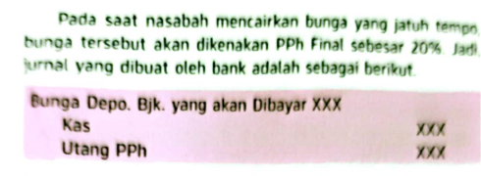
DEPOSITO BERJANGKA

Slide 6
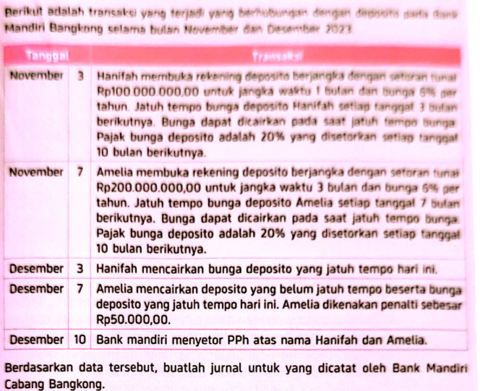

Slide 7
Home
About
Contact
Liceria & Co.
THANK YOU
FOR YOUR TIME

